Slide 1
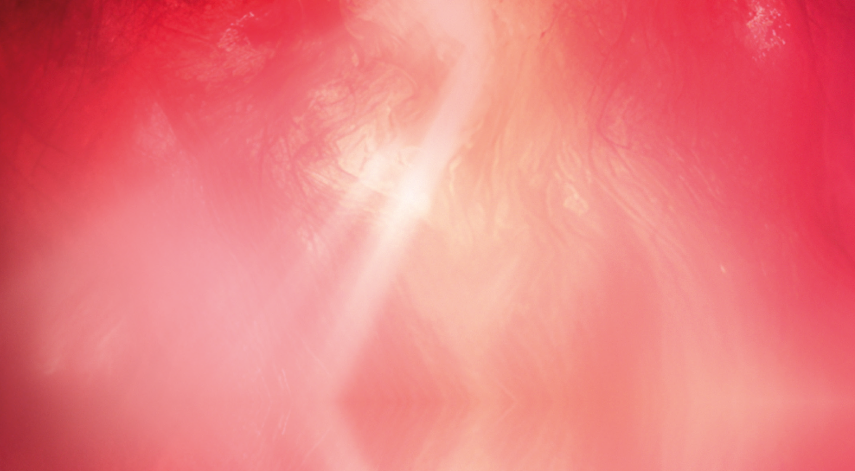

Hieman asiaa MURROSIÄSTÄ,
KUUKAUTISISTA ja muista kehon muutoksista

Slide 2
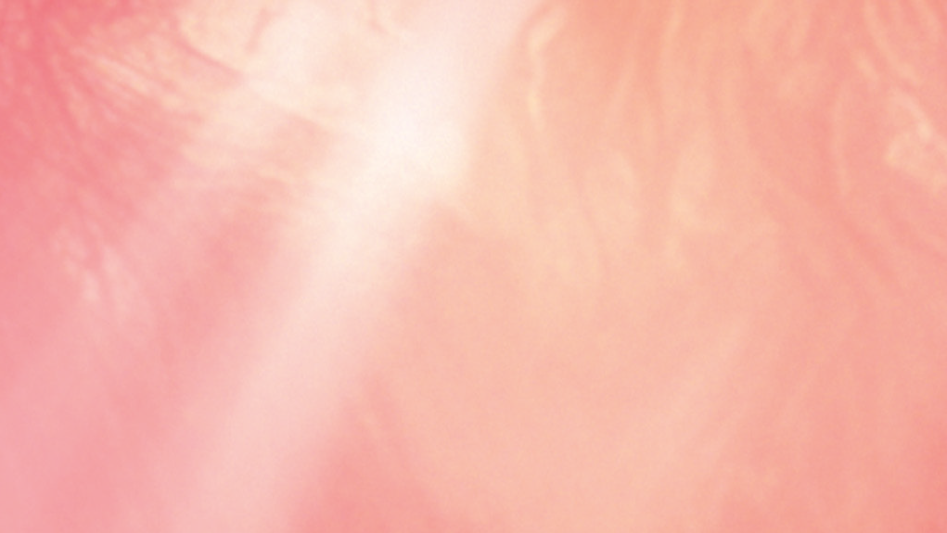
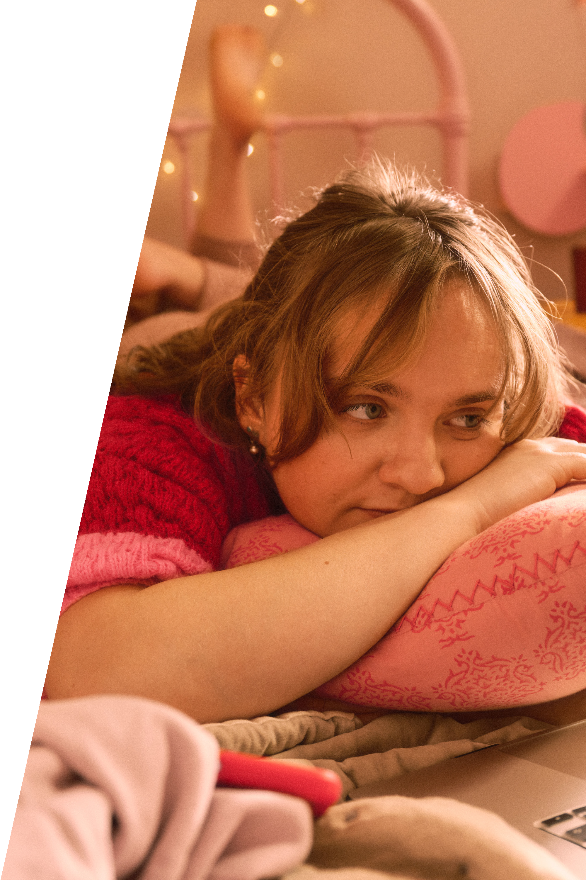



Mikä murrosikä?
Vaihe, jossa keho muuttuu lapsen kehosta aikuisen kehoksi
Alkaa tytöillä 8–16-vuotiaana
Alkaa pojilla 9–14-vuotiaana
Murrosikä kestää useamman vuoden

Slide 3
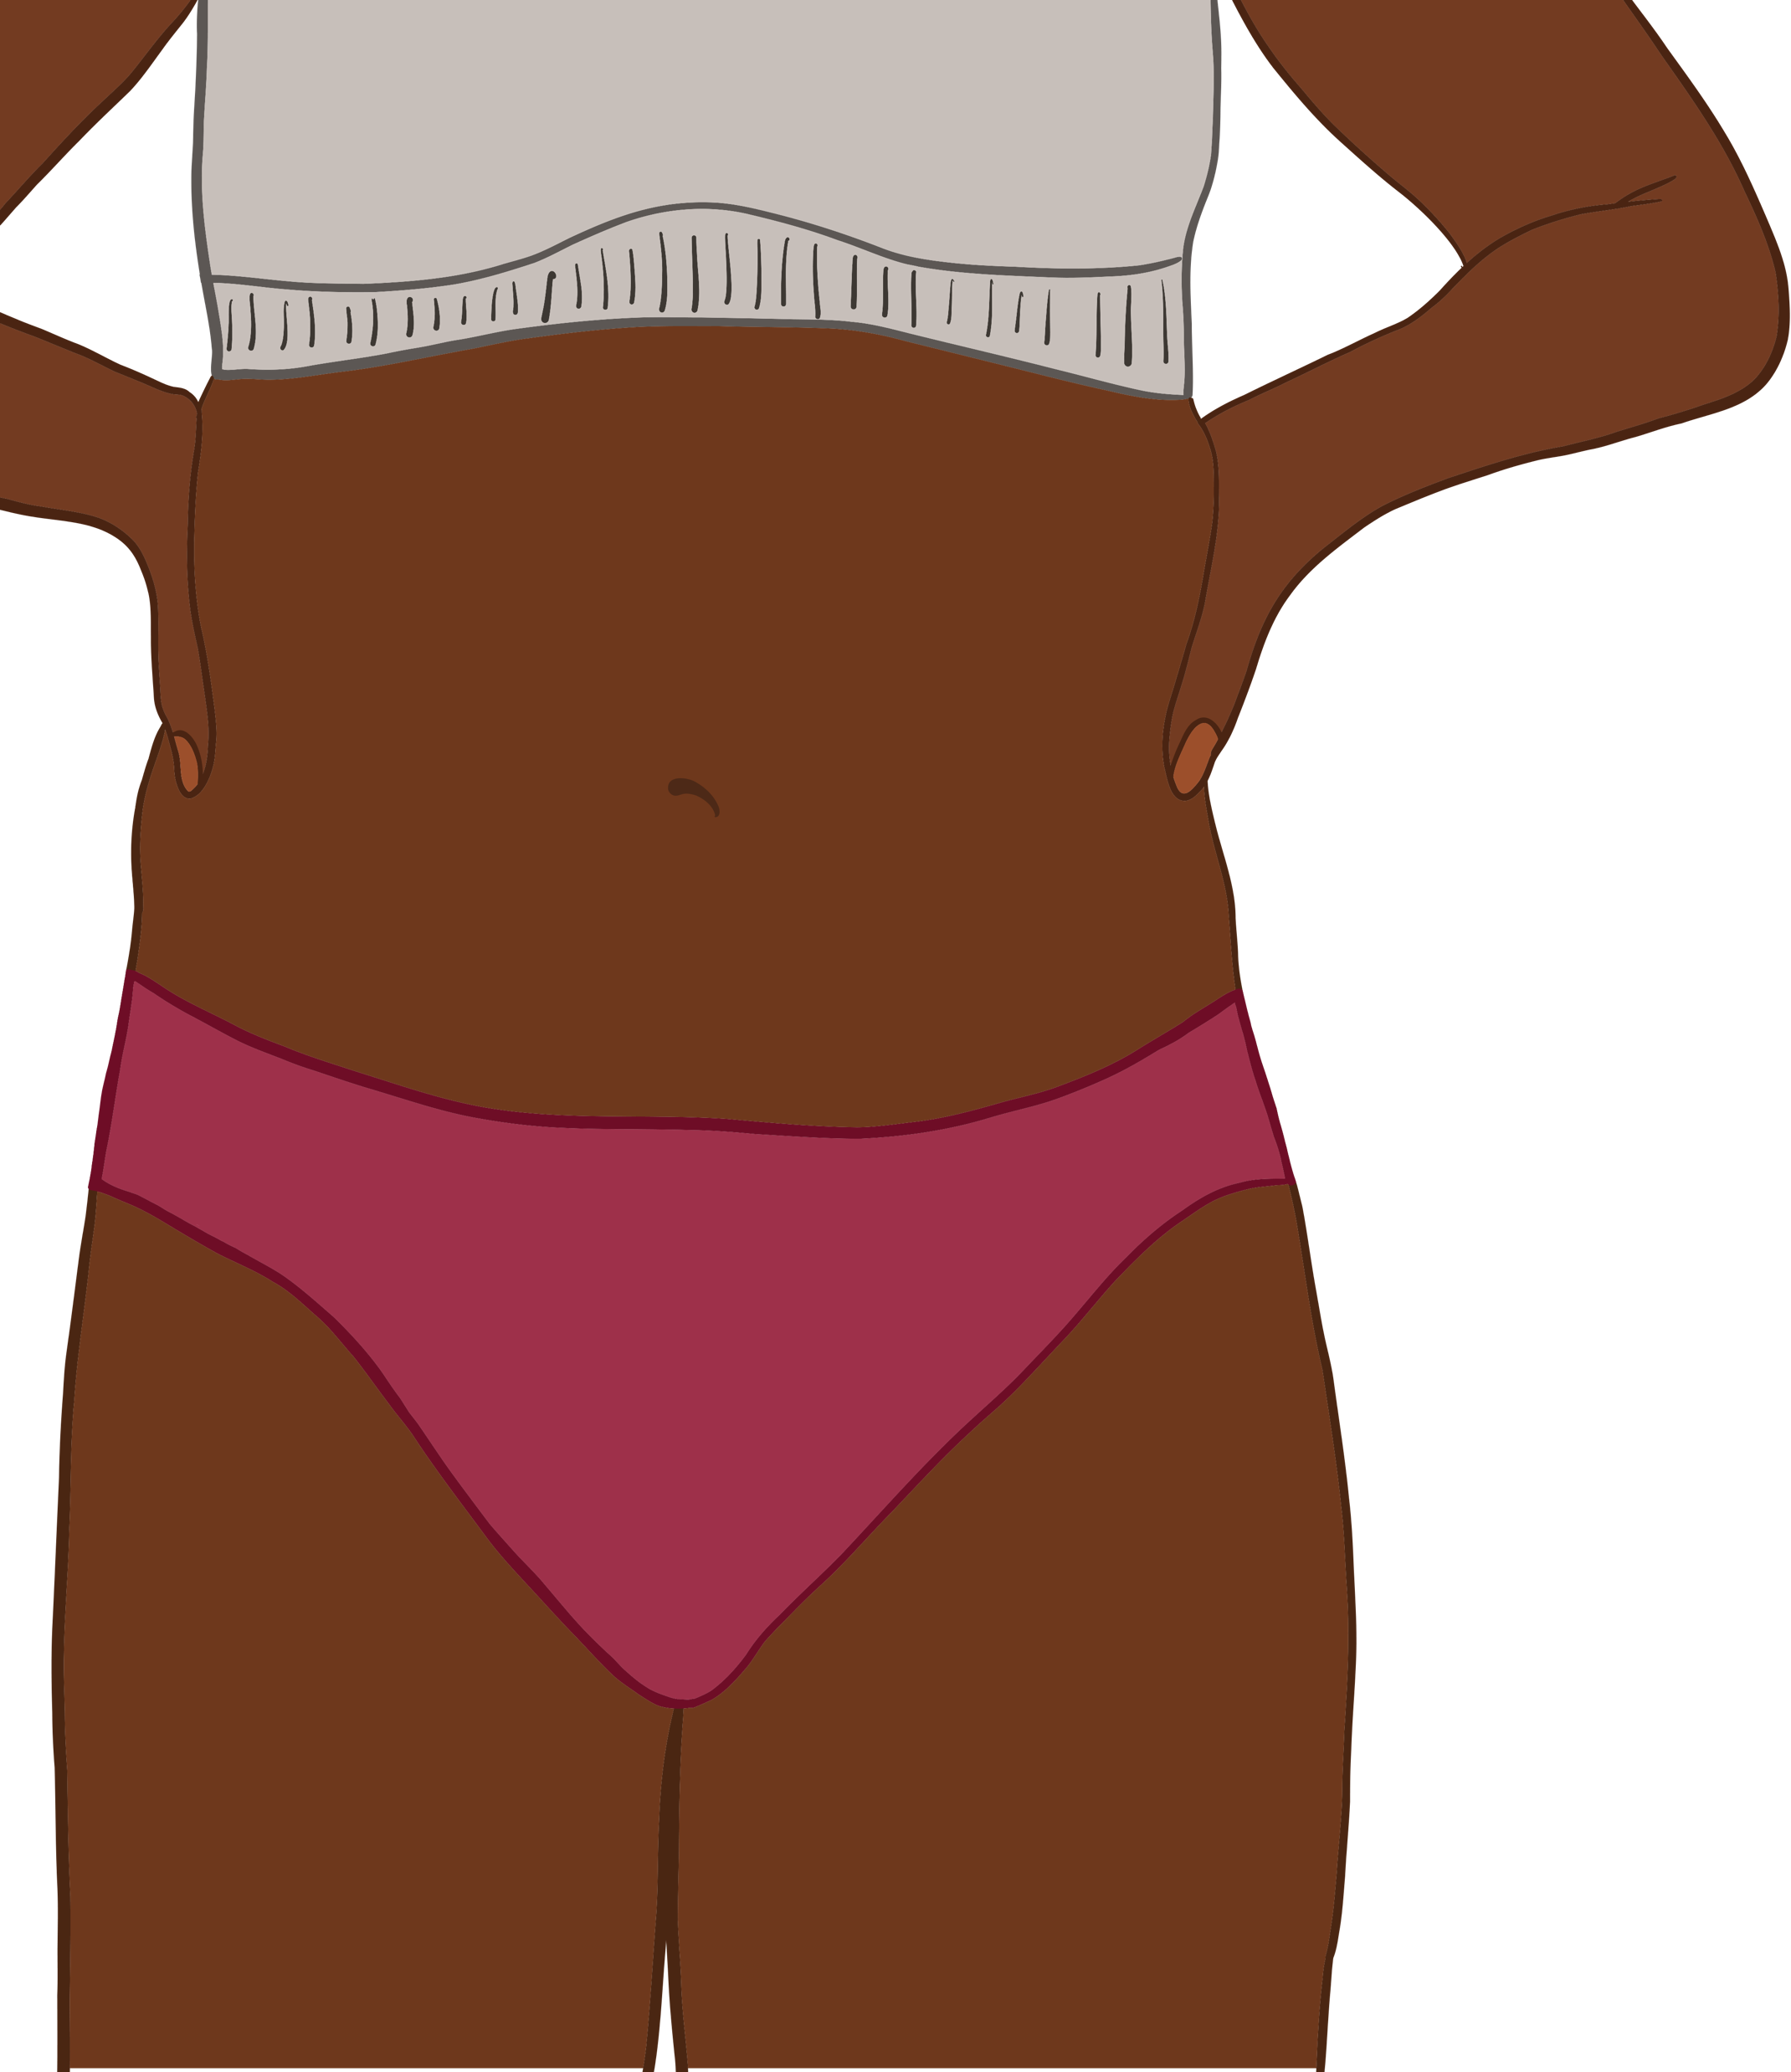
Mikä määrää, milloin se alkaa?
Mitä siinä tapahtuu?
Aivolisäke (aivoissa sijaitseva pieni rauhanen) määrittää, milloin murrosikä alkaa. Jokaisen keho noudattaa omaa aikatauluaan.
Murrosiässä moni asia muuttuu niin kehossa kuin mielessäkin. Esimerkiksi uusia muotoja, eritteitä, karvoja, tunteita ja hajuja ilmaantuu.
Muutokset voivat tuntua aluksi inhottavilta ja epämukavilta. Tai sitten vain oudoilta. Mutta ei niissä lopulta ole mitään kovin kummallista.

Slide 4
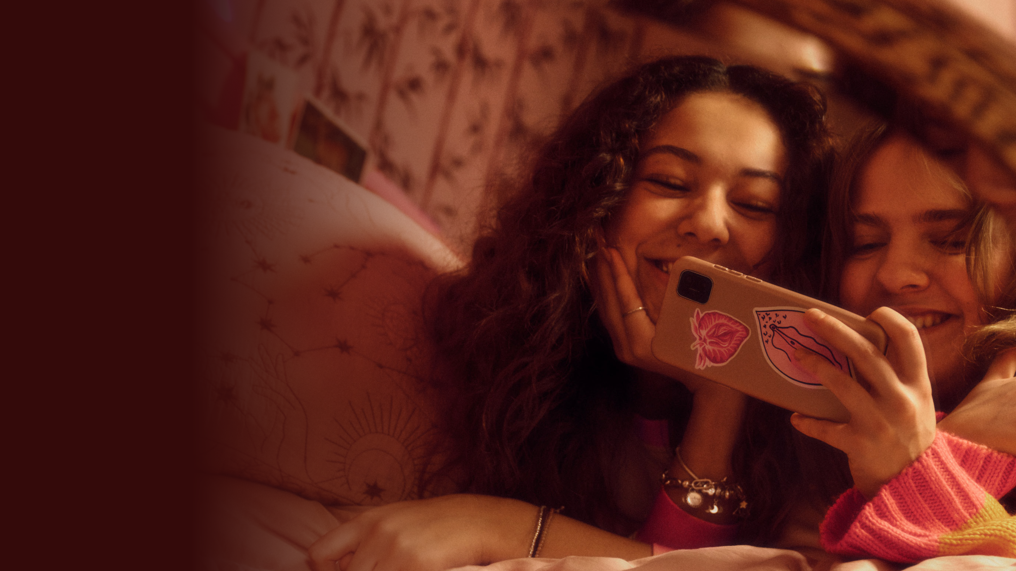

Tapahtuu kaikille sukupuolesta huolimatta:
Pituuskasvu kiihtyy ja keho alkaa muistuttaa aikuisen kehoa.
Karvoja ilmestyy uusiin paikkoihin, etenkin kainaloihin ja alapäähän. Nämä ihokarvat voivat olla paksumpia ja erivärisiä kuin hiukset.
Finnejä voi puhjeta, hiukset voivat rasvoittua, hikoilu voi lisääntyä ja hiki voi alkaa haista.
Monilla mieliala vaihtelee enemmän ja myös uusia tunteita herää.

Slide 5
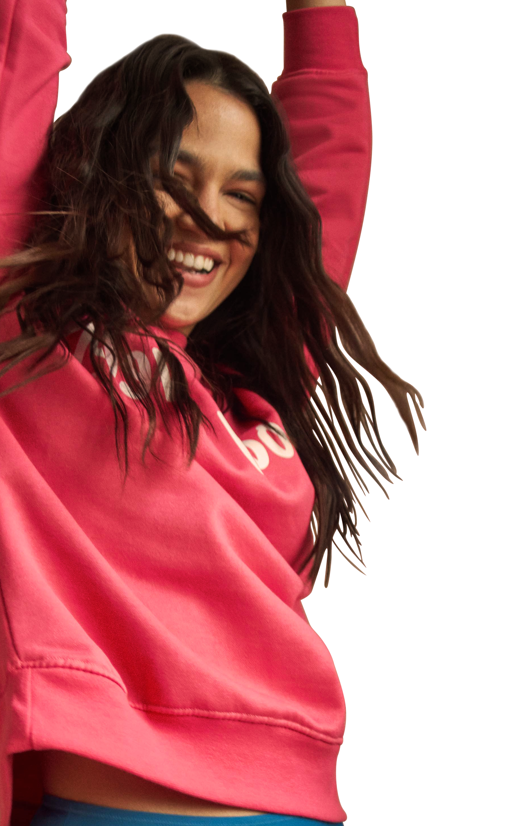
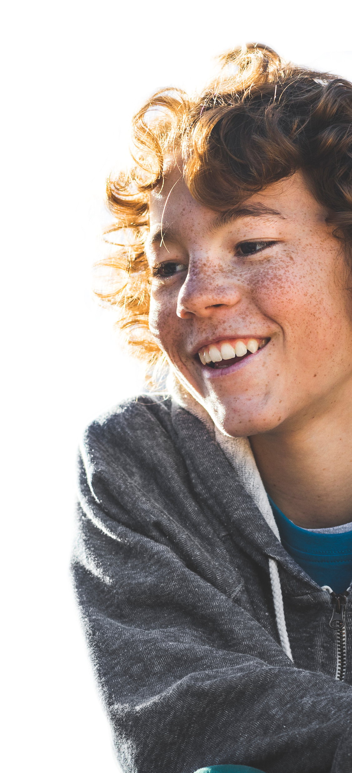


TYTÖILLÄ...
Esim. rinnat kasvavat, lantio levenee ja takapuoli pyöristyy. Yleensä kaikki ei tapahdu samalla kertaa!
Rinnat voivat olla aluksi arat (jopa ennen kuin ne edes kasvavat). On normaalia, että toinen rinta kasvaa toista nopeammin ja niiden kasvu jatkuu monta vuotta.
Valkovuoto ja kuukautiset alkavat.
JA POJILLA...
Esim. lihakset kasvavat ja hartiat levenevät. Kivespussissa olevat kivekset kasvavat ja muuttuvat aroiksi. Penis (pippeli) voi kasvaa pituutta ja kokoa.
Rintarauhaset voivat turvota ja aristaa – tämä menee yleensä nopeasti ohi, eikä siitä tarvitse huolestua.
Äänenmurros: ääni voi madaltua ja muuttua möreämmäksi. Jonkin aikaa ääni voi myös murtua kesken lauseen tai nauraessa.

Slide 6
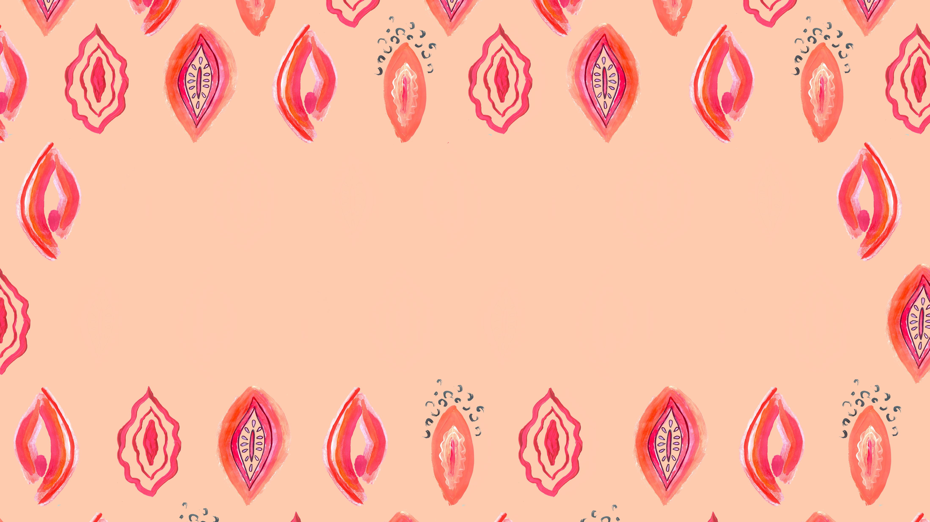
Olemme kaikki eripituisia, meillä on erikokoiset kädet ja eriväriset ihot. Ihan samalla lailla myös kaikkien sukuelimet näyttävät erilaisilta. Yksikään niistä ei ole oikean- tai vääränlainen, ja niissä kaikissa on samat osat.

Slide 7




Pojan sukuelin
Virtsarakko
Siemenjohdin
Virtsaputki
Peniksen ja kivespussin koko, ulkonäkö, väri ja karvoitus voivat vaihdella ihmisestä toiseen.
Samoin se, mihin asti esinahka ulottuu.
Sukuelimen kehitys vie jokaisella oman aikansa. Osalla se jatkuu jopa 20-vuotiaaksi saakka.
Usein toinen kives on hieman toista suurempi.
Monilla ne myös roikkuvat eri korkeudella.
Kaikki on yhtä normaalia.
Penis
Terska
Peräsuoli
Kivespussi
Esinahka
Kives

Slide 8




Immenkalvo on myytti
Aiemmin uskottiin, että emättimen päällä oli umpinainen ”immenkalvo”, mutta sitä ei ole ikinä ollut olemassa. Se on siis myytti. Oikeasti emättimen aukon ympärillä on poimumainen limakalvorakenne, niin sanottu emätinkranssi. Se voi olla kireämpi tai löysempi, mutta mitään umpinaista kalvoa ei ole.
Tytön sukuelin
Klitoris
Häpykarvat
Vulva = ulkosynnyttimet eli kaikki, mikä näkyy ulospäin. Vagina = sisältä löytyvä elin.
On hyvin yksilöllistä, milloin karvoitus alkaa kasvaa ja miten runsasta se on.
Sisempien häpyhuulten pituus ja väri voi vaihdella – vaaleanpunaisesta rusehtavaan. Ne voivat piiloutua kokonaan ulompien häpyhuulten taakse tai olla näkyvissä.
Kaikki on yhtä normaalia.
Ulommat häpyhuulet
Sisemmät häpyhuulet
Virtsaputki
Emättimen aukko (vagina)
Peräaukko

Slide 9

Sisäsynnyttimet
Munanjohdin
Emätin on noin 7–10 cm pitkä, venyvä elin.
Kohdunnapukka on sisäänkäynti kohtuun.
Siinä on pieni aukko, josta kuukautisvuoto pääsee ulos.
Kohdunkaula on kanava, joka ulottuu emättimestä kohdun alaosaan.
Kohdun sivuilta lähtee kaksi munanjohdinta, jotka muistuttavat siipiä. Niiden päissä olevat munasarjat ovat suunnilleen saksanpähkinän kokoiset.
Munasarja
Kohdunkaula
Kohtu
Kohdunnapukka
Emätin (vagina)

Slide 10
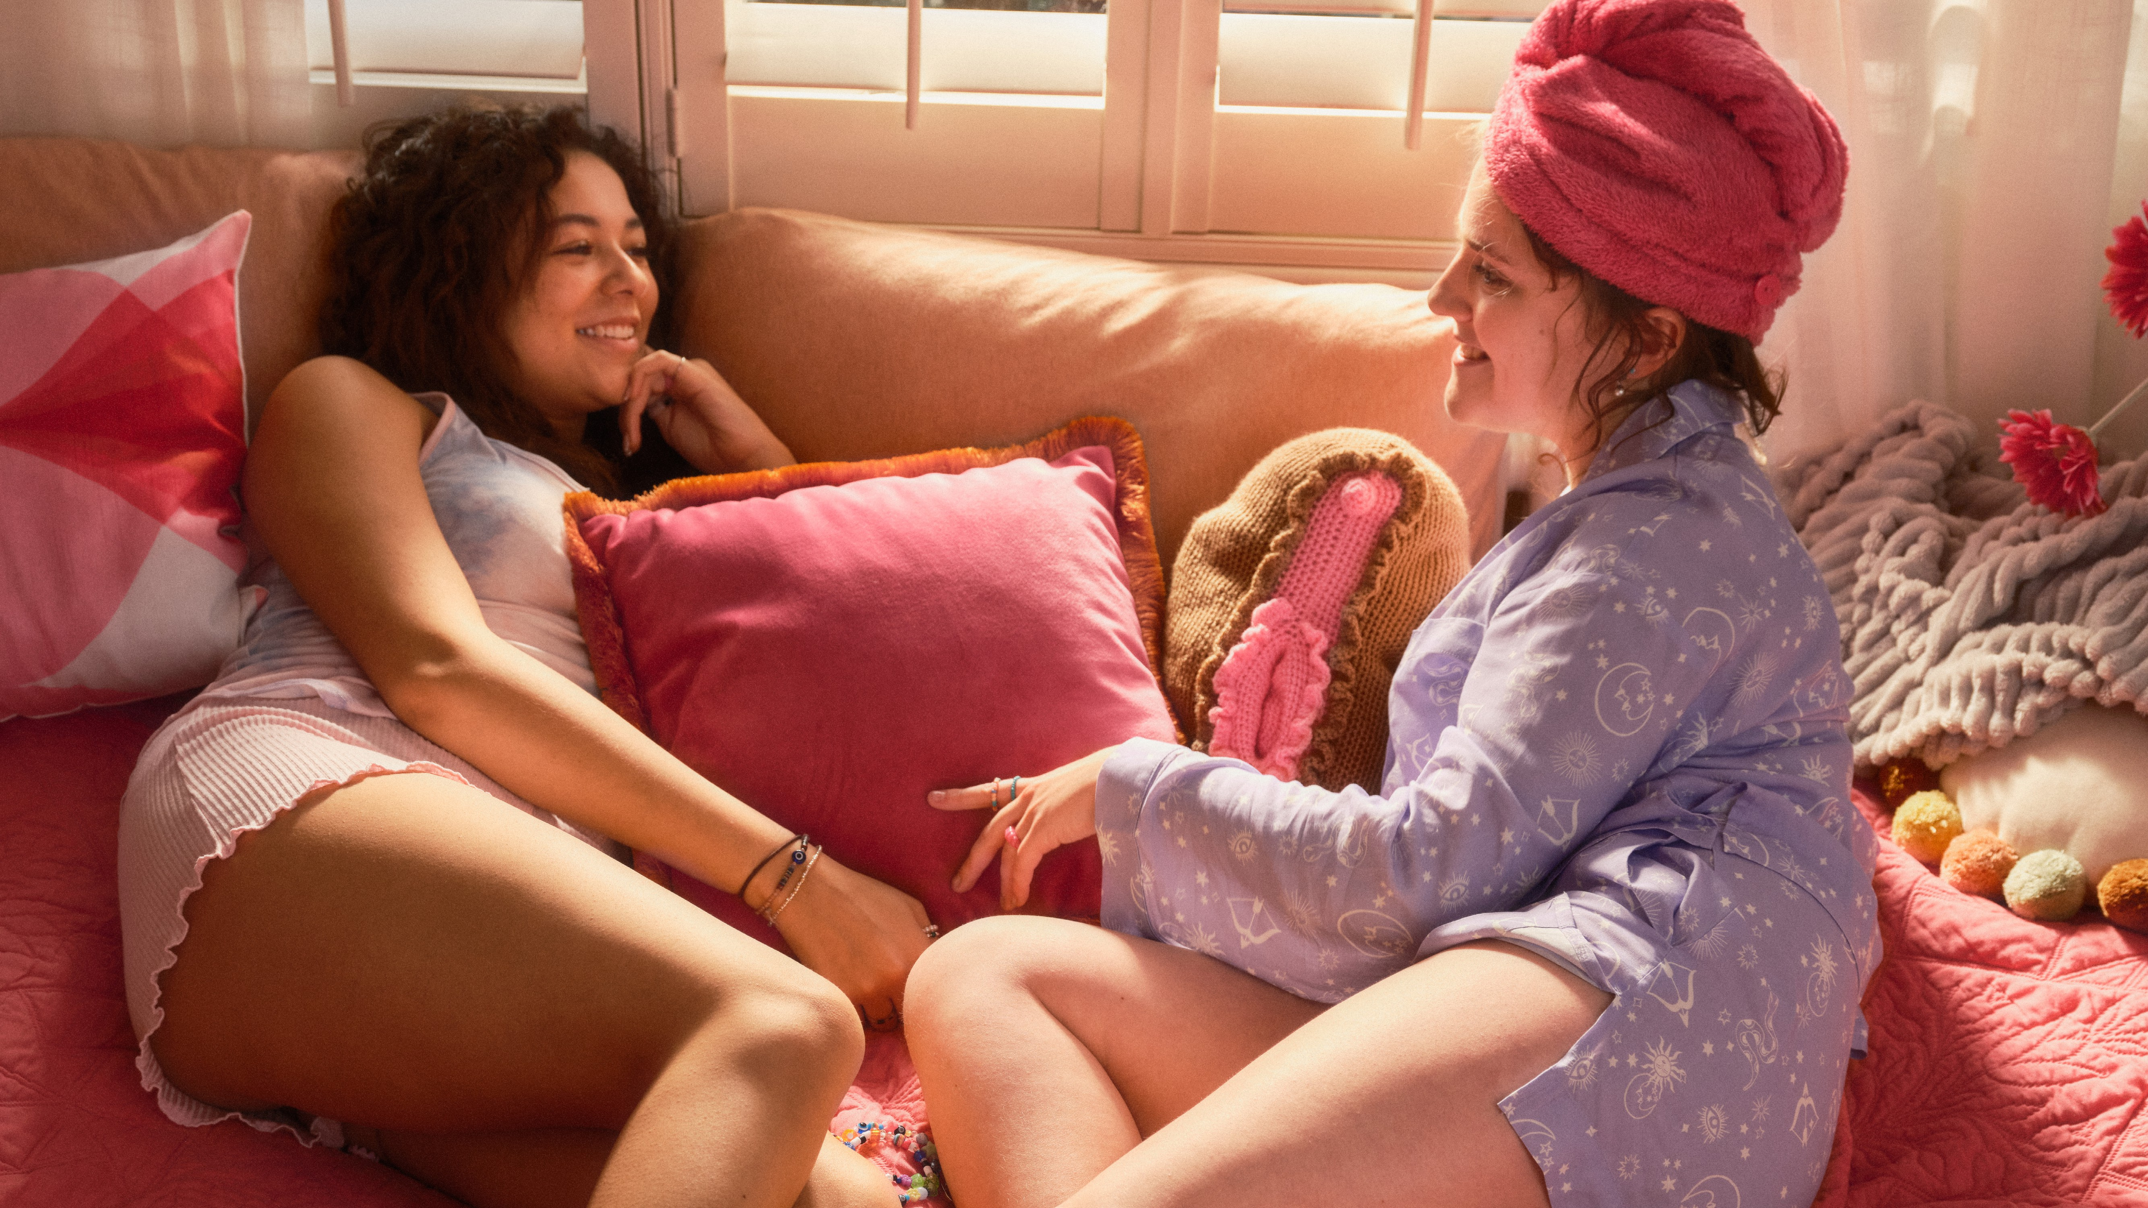
KUUKAUTISET JA VALKOVUOTO
KUUKAUTISET JA VALKOVUOTO
– kertovat, että keho toimii kuten sen kuuluu
– kertovat, että keho toimii kuten sen kuuluu

Slide 11
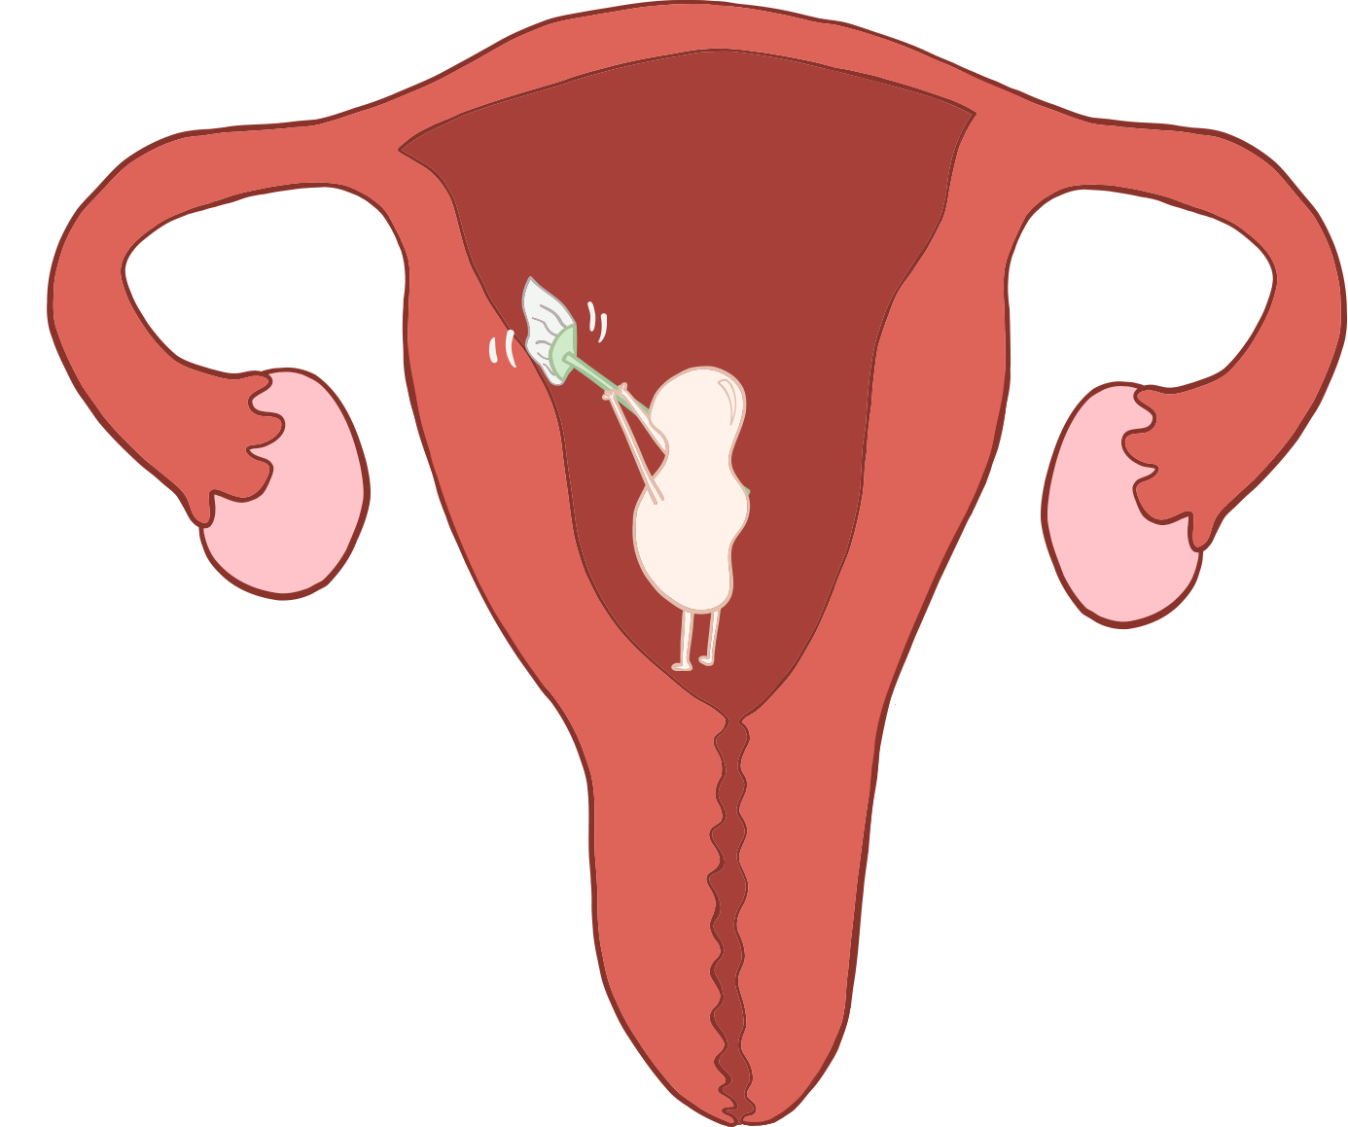
Valkovuoto on hyödyllistä ja luonnollista
Alkaa pari vuotta tai pari kuukautta ennen ensimmäisiä kuukautisia.
(Yleensä) valkoista tai läpinäkyvää limaista eritettä.
Alapään oma puhdistustoiminto: pitää emättimen puhtaana ja suojaa tulehduksilta.
Ulkonäkö ja määrä muuttuu kuukautiskierron eri vaiheissa.

Slide 12
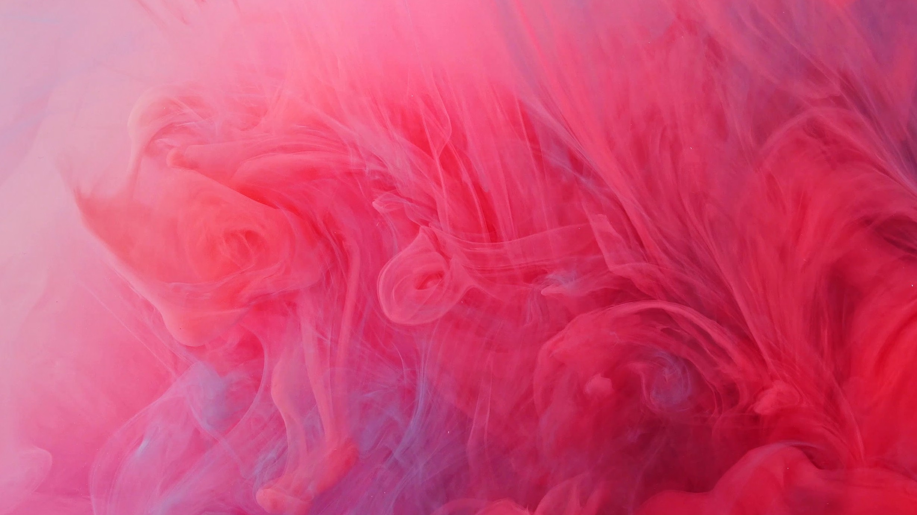

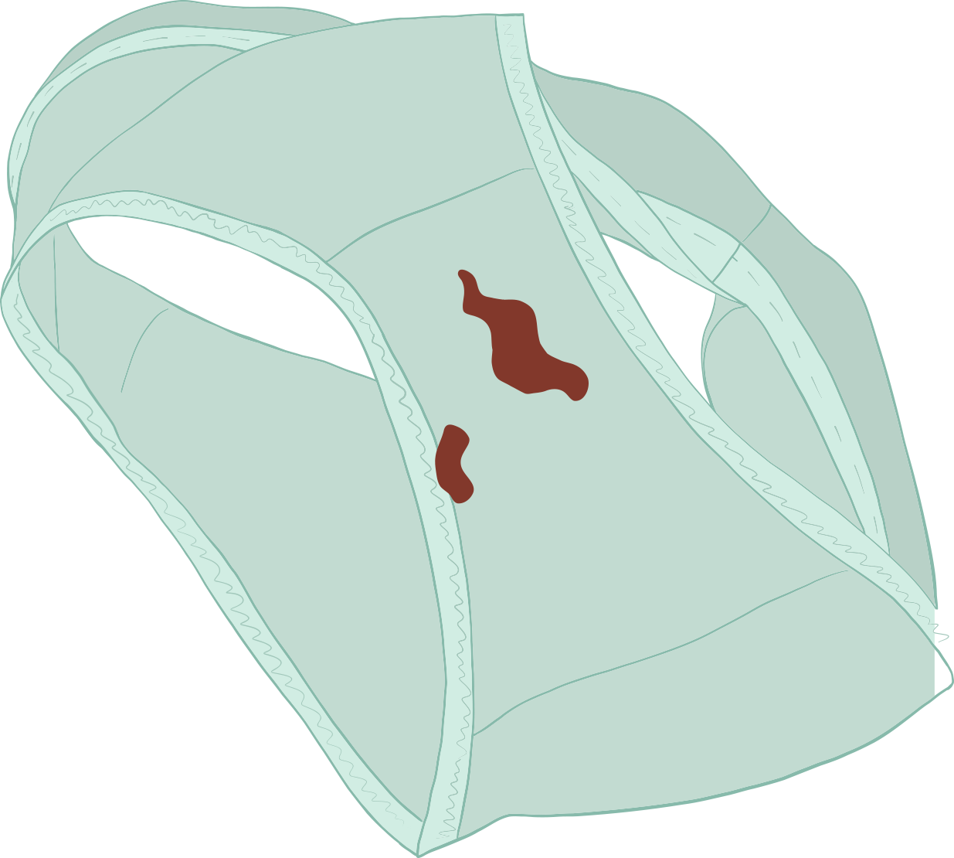
Ensimmäiset kuukautiset
Kuukautiset kertovat, että keho on valmis tulemaan raskaaksi. Tämä ei siis tarkoita, että haluat tai sinun pitäisi tulla raskaaksi, vaan että se on MAHDOLLISTA.
Alkavat yleensä 11-14-vuotiaana.
Voivat alkaa jo 9-vuotiaana tai vasta
16-vuotiaana.
Ensimmäisillä kerroilla vuoto on usein vain yksittäinen veritahra alushousuissa. Sen väri voi olla punertava, rusehtava tai jopa lähes musta.
Vuoto voi kestää yhdestä kymmeneen päivää.
Aluksi kuukautisten väli voi olla useita kuukausia.

Slide 13

NÄIN KUUKAUTISET TOIMIVAT:
1
Kohdun limakalvo kasvaa, kun kohtu valmistautuu vastaanottamaan hedelmöittyneen munasolun.
Limakalvo
Munanjohdin
2
Toisesta munasarjasta irtoaa munasolu, joka kulkeutuu munanjohdinta alas kohti kohtua.
Tätä kutsutaan ovulaatioksi, ja se kestää noin 24 tuntia.
3
Jos munasolu kohtaa matkan varrella siittiön, se voi hedelmöittyä – näin tullaan raskaaksi. Jos munasolu ei hedelmöity, se poistuu kehosta kohdun limakalvon ja pienen verimäärän mukana. Tämä on kuukautisvuoto.
Munasolu
Munasarja
Kohtu
Emätin
4
Kuukautisvuoto alkaa noin 14 päivän kuluttua ovulaatiosta.
Vuoto on runsainta ensimmäisten kahden päivän aikana, ja se kestää useimmilla kolmesta viiteen päivää. Sitten kaikki alkaa alusta.

Slide 14
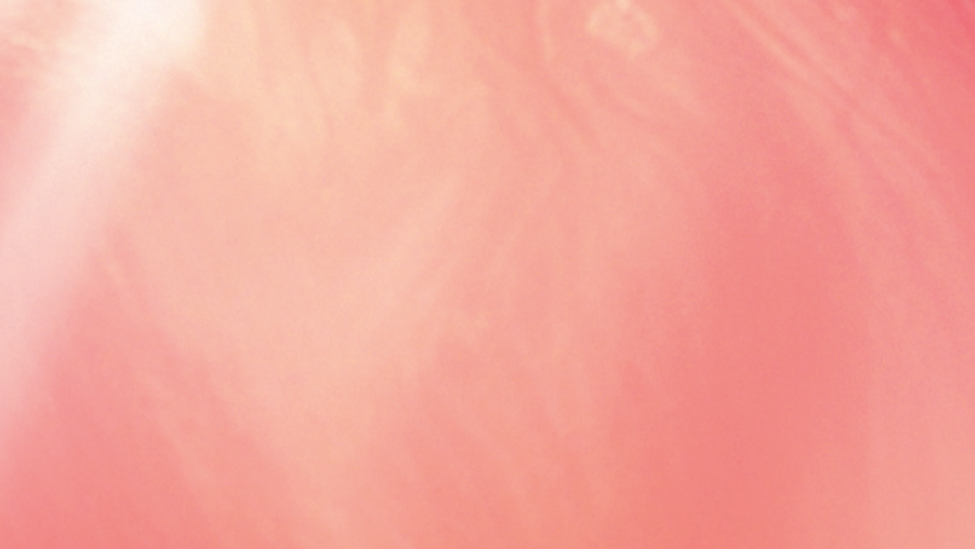
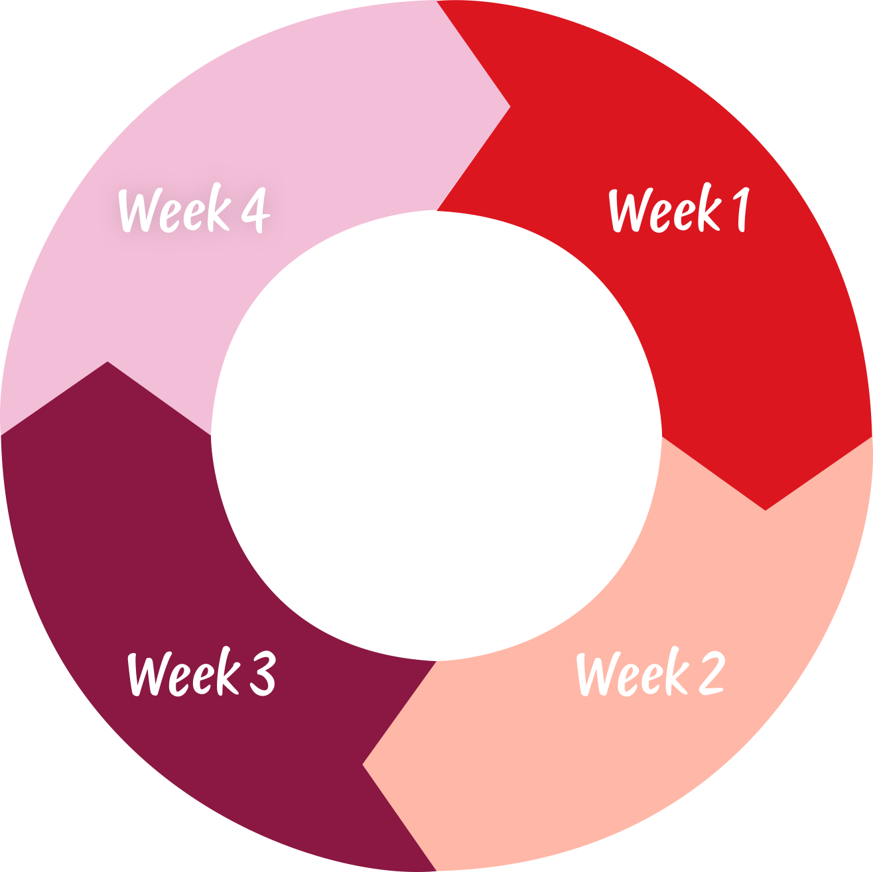
Mikä on kuukautiskierto?
Kuukautiskierron pituus on keskimäärin 28 päivää, mutta normaali vaihteluväli on 21–35 päivää.
Kierron aikana vointi vaihtelee eri hormonien kuten estrogeenin, testosteronin ja keltarauhashormonin (progesteronin) vaikutuksesta.
Hormonit voivat vaikuttaa myös näläntunteeseen, energian määrään, keskittymiskykyyn ja fyysiseen voimaan. On siis täysin normaalia, että nämä vaihtelevat hormonitasojen mukana.
Kaikki ovat erilaisia – toiset reagoivat enemmän, toiset vähemmän!

Slide 15
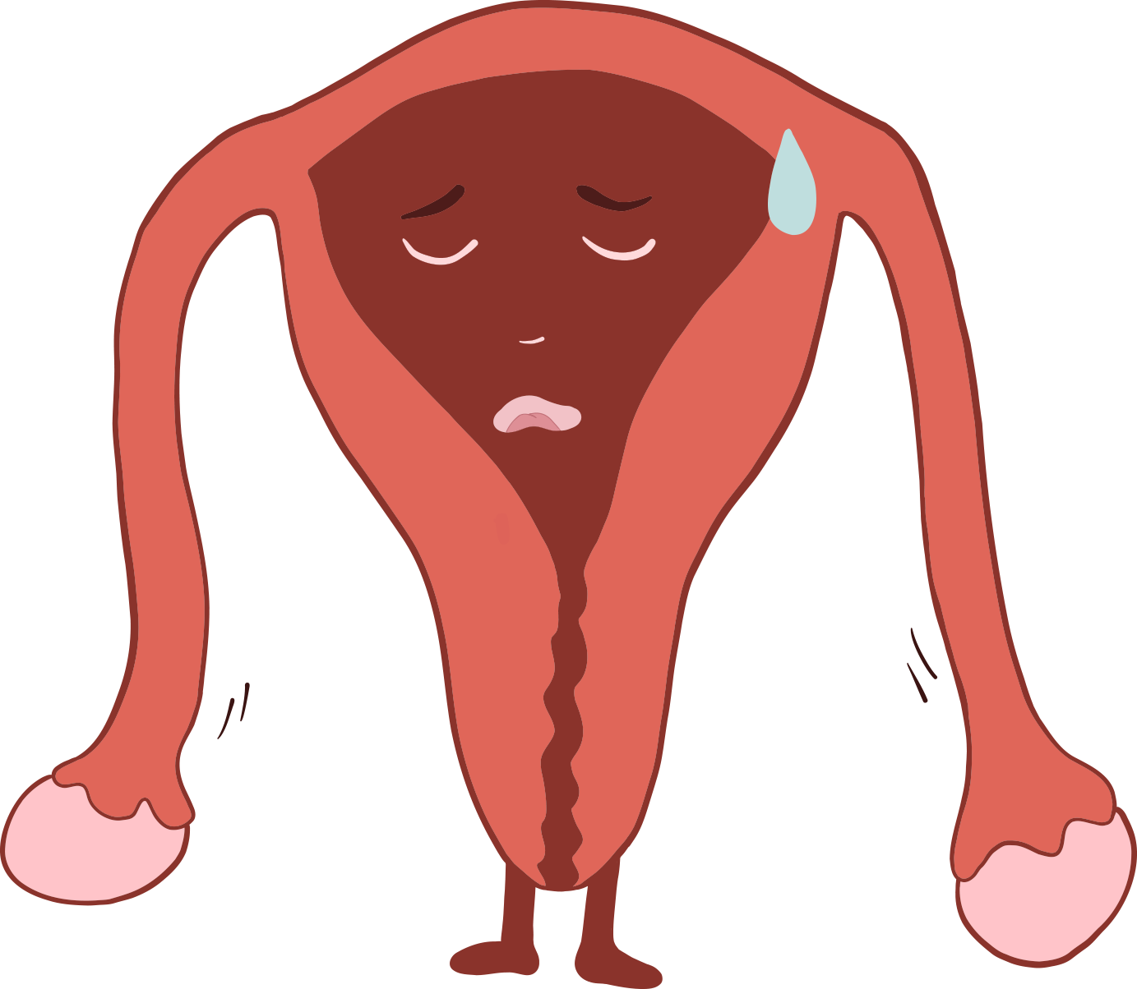
VAIHETTA, JOTKA VAIKUTTAVAT VOINTIIN
4
VIIKKO 1: KUUKAUTISVUOTO
Kuukautiskierron alussa estrogeenitaso on matalimmillaan. Energia voi olla vähissä, voi olla kuukautiskipuja, ja olo voi olla väsynyt ja ärtyisä. Rintojen arkuus on yleistä. Viikon aikana estrogeenitaso nousee, jolloin pää voi olla terävämpi ja keskittyminen helpompaa. Loistojuttu, jos sinun tarvitsee saada asioita aikaan!

Slide 16
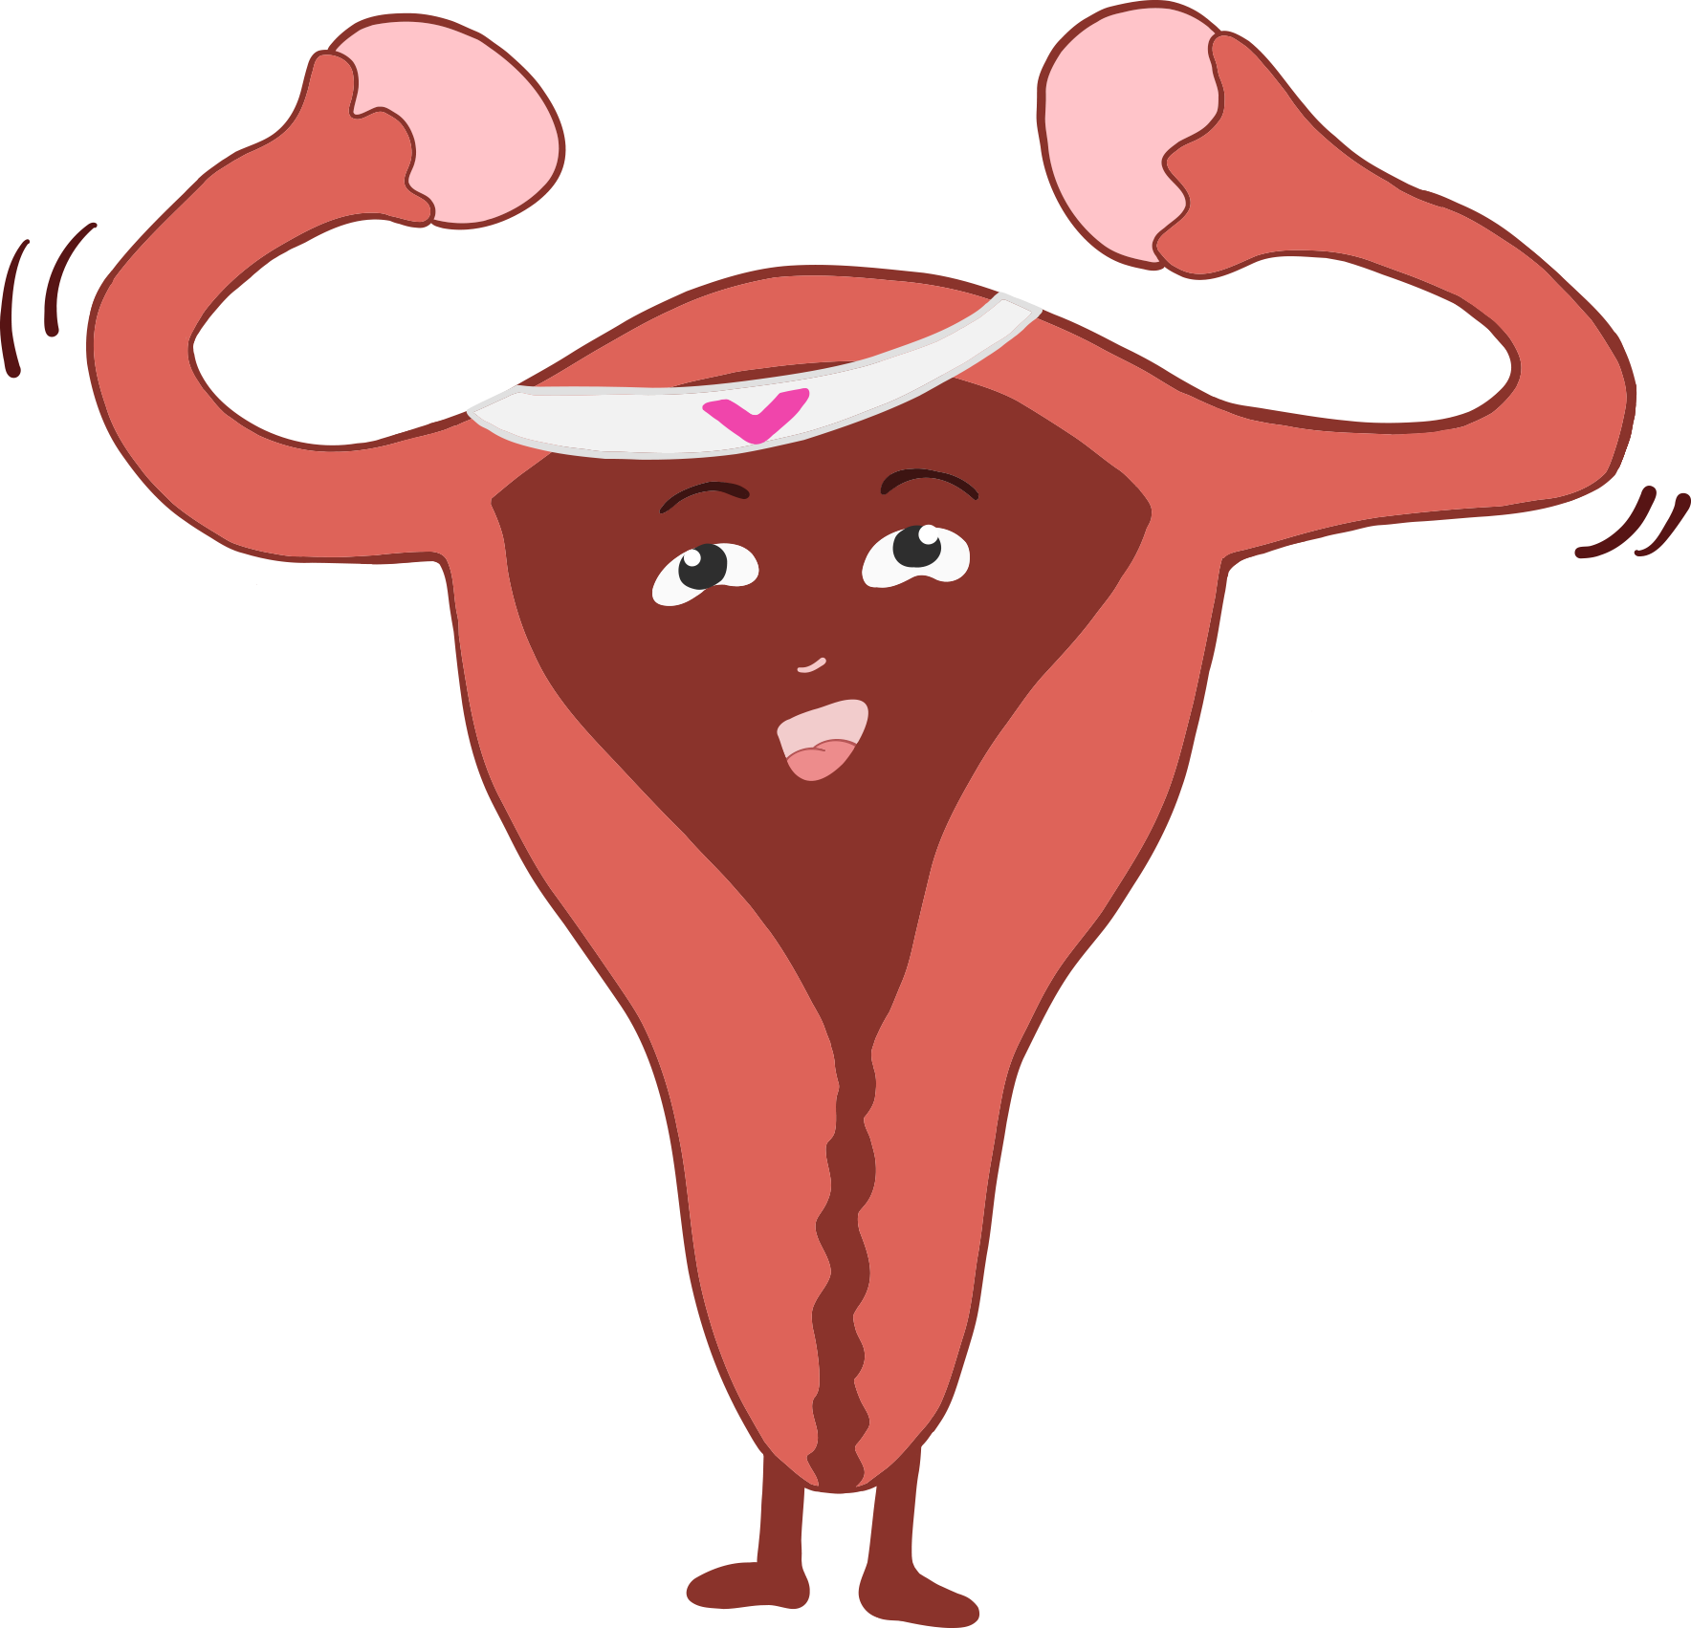
VIIKKO 2: NOUSEVAT HORMONITASOT
Oletko hyvällä tuulella? Mieliala nousee estrogeeni- ja keltarauhashormonitason mukana! Kuukautisten loputtua voi tuntua, että pursuat energiaa. Viime viikolla raskailta tuntuneet asiat voivat tuntua nyt paljon helpommilta.
Joillekin hormonitasojen nousu voi aiheuttaa ahdistusta. Kofeiinin välttäminen ja kevyt liikunta voivat parantaa oloa.

Slide 17
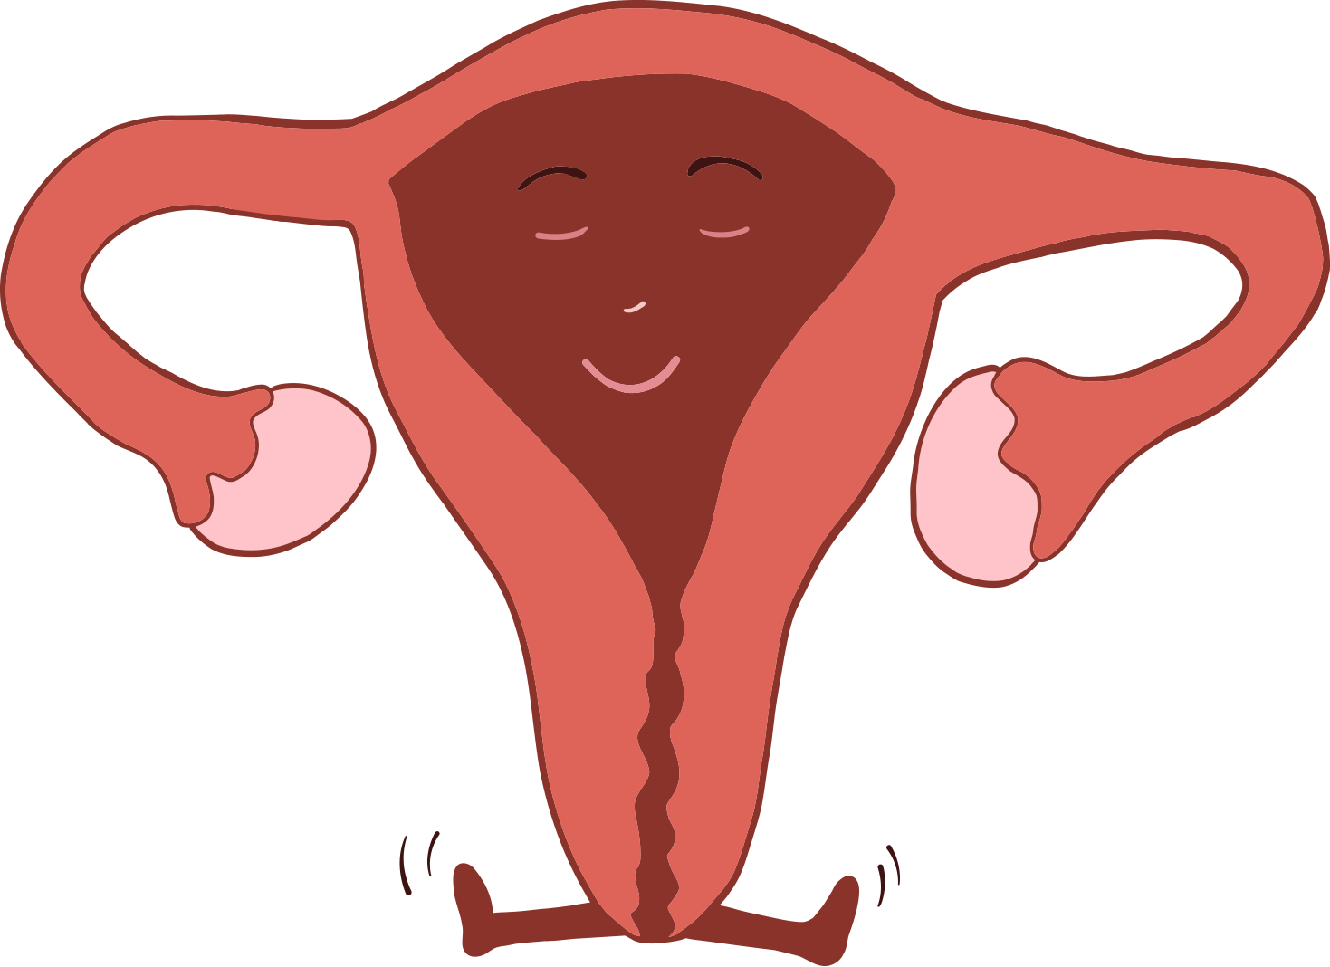
VIIKKO 3: OVULAATIO
Viikon alussa estrogeenitaso laskee,
jolloin olo voi olla hieman innoton. Myös keltarauhashormonitason nousun vuoksi voi tuntua, että energia on vähissä. Viikon loppupuolella hormonit kuitenkin yleensä tasoittuvat ja olo muuttuu rauhalliseksi ja hyvinvoivaksi.
Tasapaino tuntuu mukavalta!
Ovulaation aikaan on kaikkein suurin todennäköisyys tulla raskaaksi, jos harrastaa suojaamatonta seksiä.

Slide 18
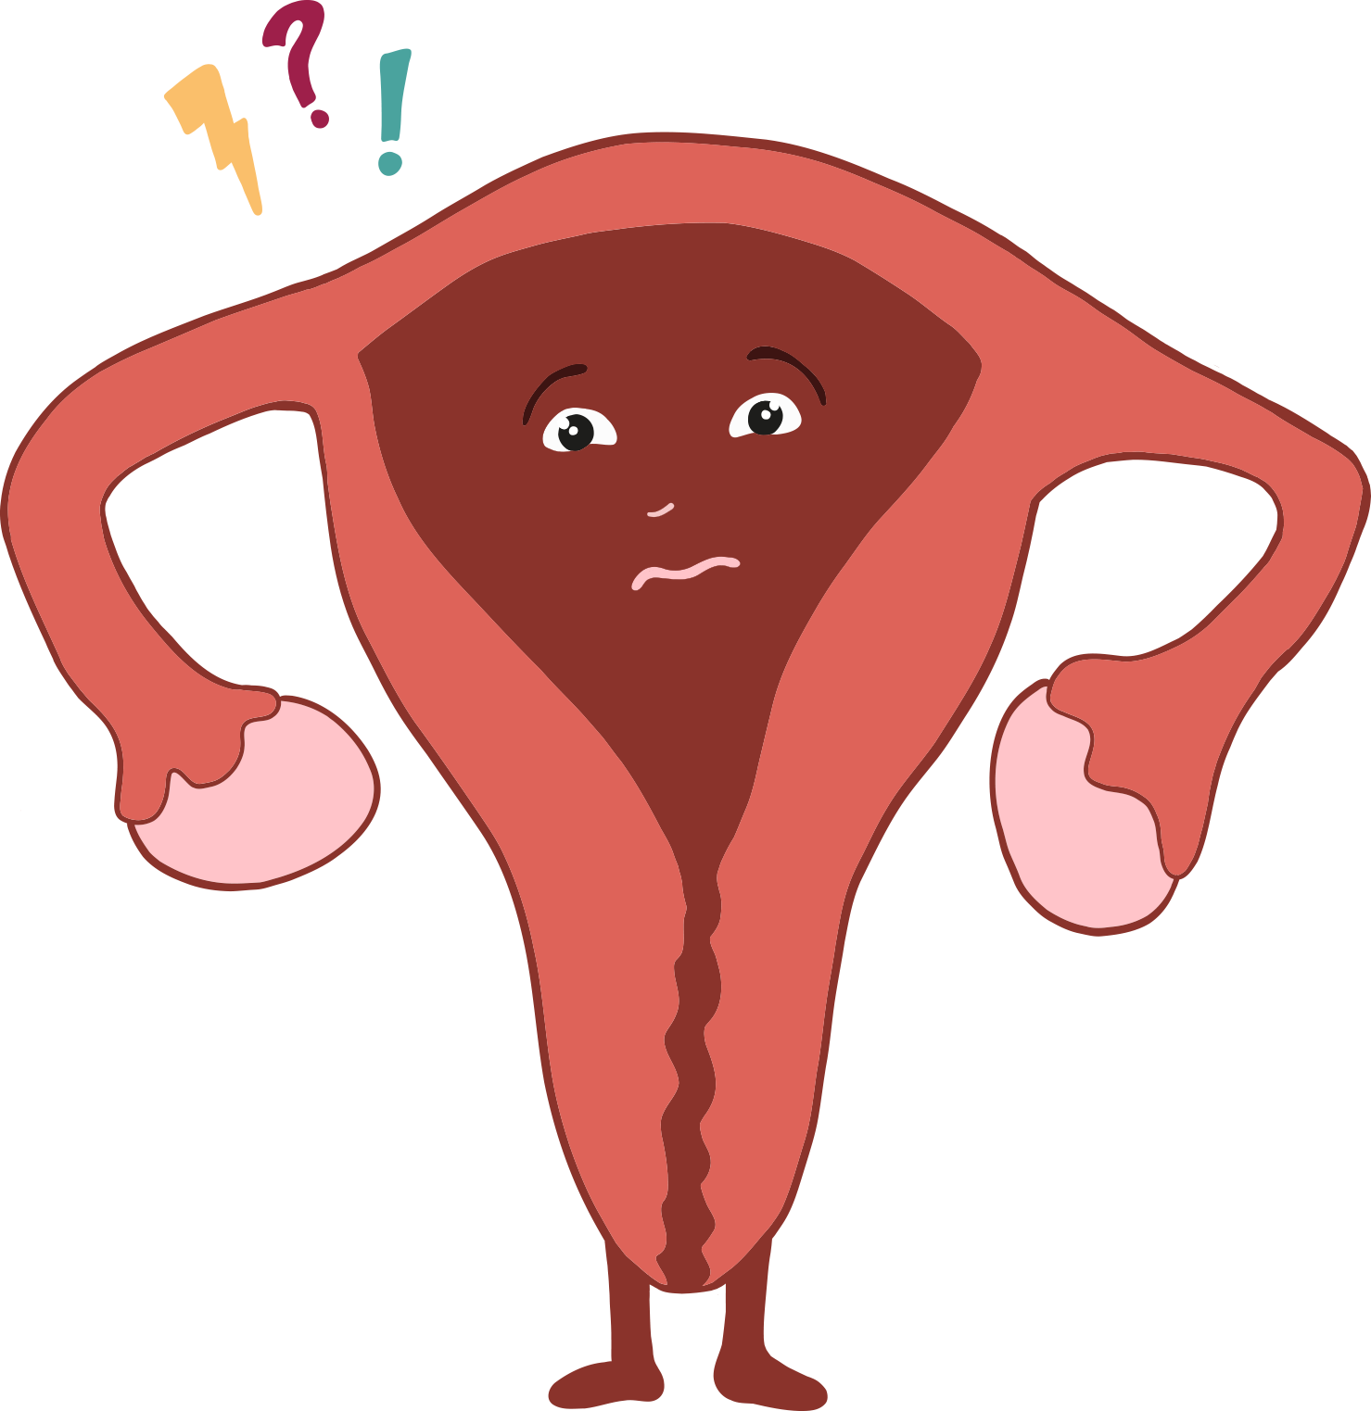
VIIKKO 4: LASKEVAT
HORMONITASOT
Tätä vaihetta kutsutaan joskus PMS-viikoksi (PMS = kuukautisia edeltävä oireyhtymä). Viikon aikana hormonitasot laskevat voimakkaasti, mikä voi aiheuttaa pahantuulisuutta ja voimakkaita mielialanvaihteluja. Saatat myös nukkua huonommin.
Toisaalta voi myös olla, ettet huomaa mitään erityistä.

Slide 19

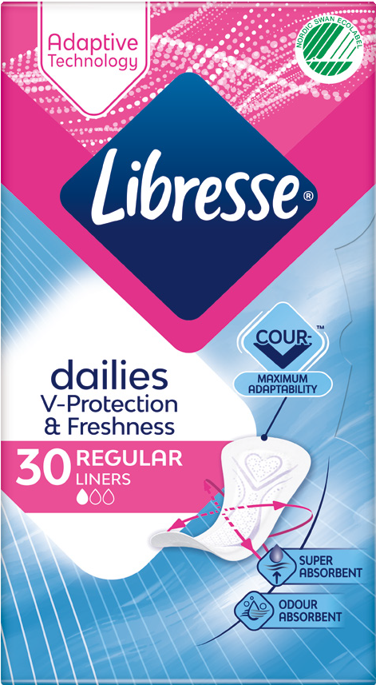
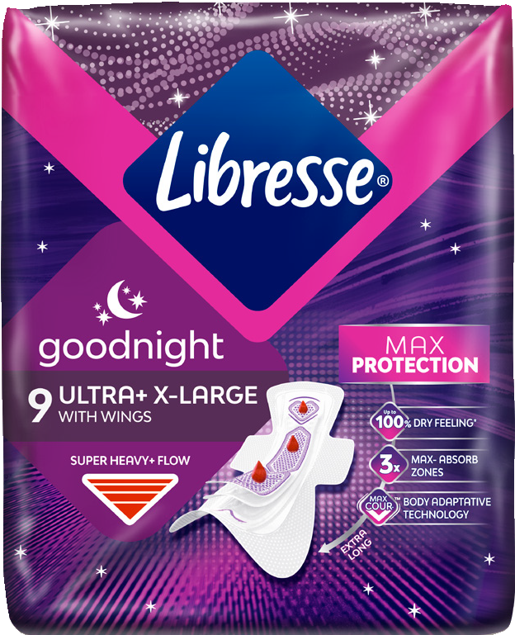
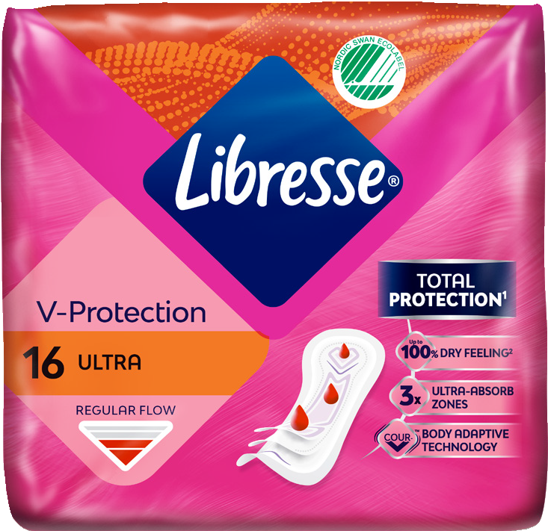
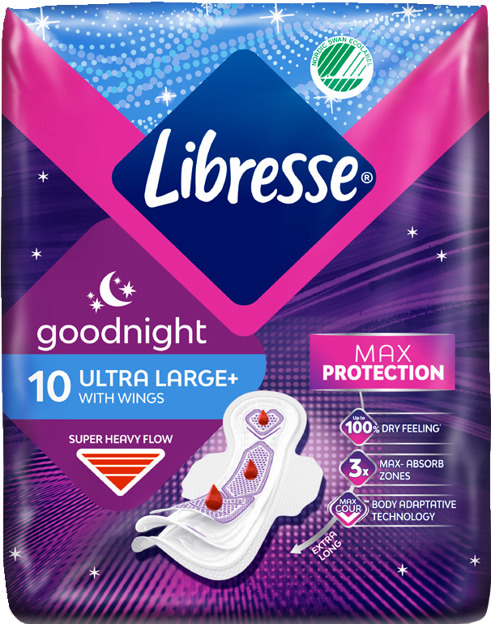
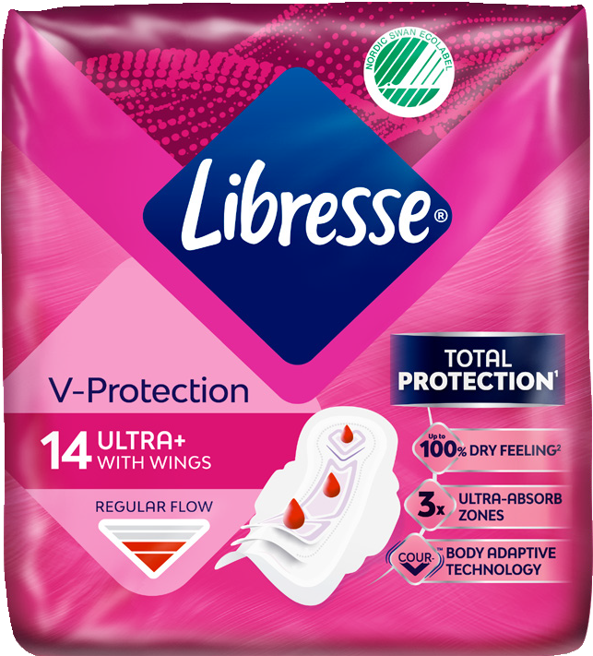

Erilaiset kuukautissuojat – miten ne toimivat?
Pikkuhousunsuojat
Käytetään valkovuodolle ja niukemmalle kuukautisvuodolle. Erittäin ohuita, saatavana paljon eri malleja.
Siteet
Yleisin kuukautissuoja Suomessa. Saatavana siivellisiä ja siivettömiä malleja eri vuotomäärille.
Yösiteet
Pidempiä edestä ja takaa. Myös hieman paksumpia, jotta sidettä ei tarvitse vaihtaa yöllä.

Slide 20


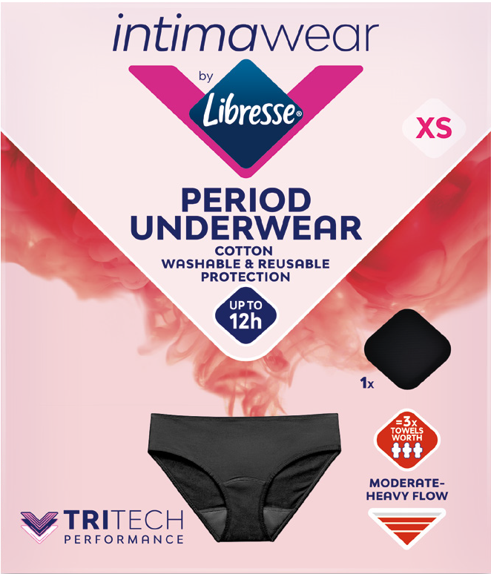

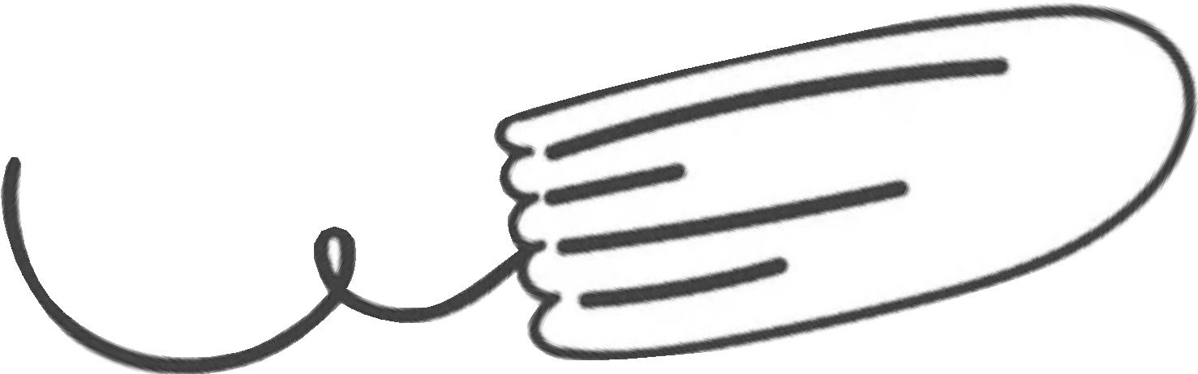
Erilaiset kuukautissuojat – miten ne toimivat?
Tamponin koko liittyy kuukautisvuodon määrään, ei emättimen kokoon.
Kuukautisalushousut
Alushousut, joissa on imukykyinen haaraosa. Toimivat siteen tapaan, mutta ne voi pestä ja ne tuntuvat tavallisilta alushousuilta.
Kuukautiskuppi
Emättimeen asetettava kuppi, joka kerää vuodon.
Tyhjennetään, pestään ja käytetään uudelleen.
Tamponit
Asetetaan emättimeen imemään vuotoa. Voi käyttää nukkuessa mutta pitää vaihtaa 8 tunnin välein.

Slide 21

Uiminen kuukautisten aikana ei ole haitallista.
Finnit eivät liity ihon epäpuhtauksiin. Ihohuokosiin ilmestyvät mustapäät eivät ole likaa.
Häpykarvat suojaavat ihoa ja limakalvoja lialta ja bakteereilta. Lisäksi ne varmistavat, että ilma kiertää ihon ja vaatteiden välissä.
Hyvä tietää!
Koko kuukautisten aikana vuotaa keskimäärin
vain pari–kolme ruokalusikallista verta.
Liikunnan harrastamisesta kuukautisten aikana on paljon hyötyä!
Valkovuoto ja kuukautisvuoto tarkoittavat,
että keho voi hyvin.
Tamponi EI
voi hävitä kehon
sisään.
Naisella on syntyessään munasarjoissa noin 1–2 miljoonaa
munasolua.
Useimmilla on kuukautiset yli 400 kertaa elämänsä aikana.

Slide 22

Aina on joku, jolta kysyä
Jos et voi tai halua jutella vanhemman kanssa, kouluterveydenhoitaja tai koulukuraattori on hyvä vaihtoehto. He ovat lasten ja nuorten kokemusten asiantuntijoita.
Heillä on vaitiolovelvollisuus, eli he eivät saa kertoa mitään sanomaasi eteenpäin, ellet itse sitä halua.
Nuorten toiminnat ja palvelut
– Väestöliitto.fi (vaestoliitto.fi)
Libresse.fi
Täältä voit lukea lisää meistä ja tuotteistamme ja saada lisätietoja esimerkiksi kuukautisista ja valkovuodosta. Voit myös esittää kysymyksiä kätilöllemme.
Tarjoaa nuorille ja nuorille aikuisille matalan kynnyksen verkkopalveluita, joihin voi ottaa yhteyttä nimettömästi.
Nuortennetti | MLL
MIELI ry
Tukea ja tekemistä, tietoa ja keskusteluja. Lasten ja nuorten puhelimen palveluissa voi puhua mistä tahansa asioista maksutta ja luottamuksellisesti. Puh. 166 111.
MIELI ry:n Kriisipuhelin päivystää 24 tuntia vuorokaudessa joka päivä numerossa 09 2525 0111. Voi soittaa nimettömästi ja luottamuksellisesti.

Slide 23
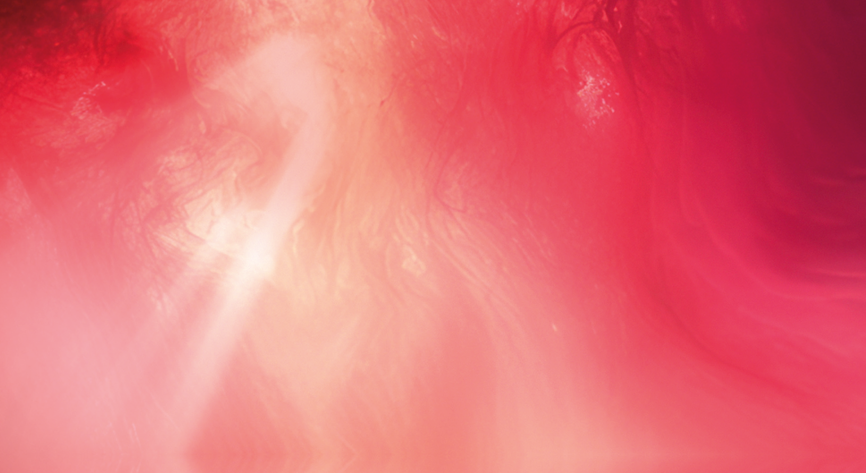

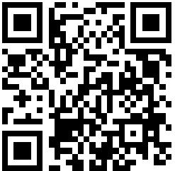
Libresse.fi on aina käytettävissäsi
Libresse.fi
on aina
käytettävissäsi
Skannaa koodi ja lataa Ole ystävä kehollesi ‑opas

Slide 24
